Slide 1



Módulo Atos de Pessoal
André Marin
Diego Jean da Silva Klauck
Jean Rodrigo da Silva
Tatiana Kair
Sandro Daros de Luca
Notes:
Boa tarde, pessoal
Dando início ao ciclo de capacitações das alterações do layout do sistema e-Sfinge, nossa

Slide 2
Roteiro da Apresentação
Pontos de atenção no envio dos dados
Relatórios
Serviços de Correção
Módulo Atos de Pessoal

Slide 3

PONTOS DE ATENÇÃO
Alto volume de chamados solicitando cancelamento de informações inconsistentes.
Envios fora do prazo (extemporâneos)
Prazos de envio estão definidos em cada layout:
https://jira-tcesc.atlassian.net/wiki/spaces/SD/pages/1517323380/v6.01+-+Atos+de+Pessoal+Online+-+REST

Slide 4
PONTOS DE ATENÇÃO
Não observância das regras de envio/cancelamento de dados conforme layout e ratificação.
Não é permitido cancelar pacotes ratificados
Com exceção da folha de pagamento, é permitido o envio de pacotes com competência ratificada.
https://jira-tcesc.atlassian.net/wiki/spaces/SD/pages/13882932/An+lise+e+Confirma+o+Remessa+Online+Extrato+-+Coluna+Identifica+o+Ano+M+s+e+rela+o+Com+a+Ratifica+o

Slide 5
Assunto/fase | Valor da Identificação | Ano/mês de referência para pacote e ratificação | Aceita envio mesmo ratificado | Aceita cancelamento mesmo ratificado
Identificação de Agente Público Ativo/Inativo e Pensionista | Data e Hora Final da Transmissão | Ano/Mês do Transmissão | Sim | Não
Atualização do Cargo ou Função | Número Texto Jurídico | Ano/mês da Transmissão | Sim | Não
Atualização do Cargo ou Função - Complemento | Número Texto Jurídico + Data e Hora Final da Transmissão | Ano/mês da Transmissão | Sim | Não
Quadro de Vagas | Ano/mês | Ano/Mês do Pacote | Sim | Não
Edital do Concurso/Processo Seletivo | Número do Edital | Data da Publicação | Sim | Não
Concurso/Processo Seletivo | Número do Edital | Ano/Mês da Data Homologação do Resultado | Sim | Não
Convocação do Concurso | Número do Edital + Data da Convocação | Ano/Mês da Data da Convocação | Sim | Não
Prorrogação do Concurso | Número do Edital + Número do Ato de Prorrogação do Concurso | Ano/Mês da Data Prorrogação Concurso | Sim | Não
Resultado do Concurso Complemento | Número do Edital | Ano/Mês da Transmissão | Sim | Não
Alteração da Posse | Número do Edital | Ano/Mês da Data Ocorrência Alteração | Sim | Não
Alteração da Posse/Desistência | Número do Edital + Data Ocorrência Alteração | Ano/Mês da Data Ocorrência Alteração | Sim | Não
Ingresso Estatutário | Número do Ato + Número da Matrícula | Ano/Mês da Data Publicação | Sim | Não
Ingresso Emprego Público – CLT/Contratação por tempo determinado/Estagiário/ Emprego em Comissão | Número do Ato + Número da Matrícula | Ano/Mês da Data Publicação | Sim | Não
Parecer do Controle Interno | Número do Ato + Número da Matrícula | Ano/mês da Transmissão | Sim | Não
Dados Funcionais do Agente Público Ativo | Data e Hora Final da Transmissão | Ano/mês da Transmissão | Sim | Não
Dados do Vínculo de Inativo | Data e Hora Final da Transmissão | Ano/mês da Transmissão | Sim | Não
Dados do Vínculo de Pensionista | Data e Hora Final da Transmissão | Ano/mês da Transmissão | Sim | Não
Componentes da Folha de Pagamento | Data e Hora Final da Transmissão | Menor Ano/mês do campo Ano Mês Componente | Sim | Não
Folha de Pagamento | Ano/Mês da Folha de Pagamento/Código Tipo Folha Pagamento/Número Sequencial da Folha de Pagamento | Ano/Mês da Folha | Não | Não

Slide 6

REGRAS DE CONSISTÊNCIA
Nova apresentação das Regras de Consistência publicada no Portal do e-SFINGE.
Pouca atenção as regras de consistência com severidade de alerta
Problemas recorrentes:
CON193 - Verifica ordem de convocação dos aprovados no concurso
CON194 - Verifica convocação no concurso para ato de ingresso estatutário ou ingresso emprego público
CON744 - Verifica atos de admissão e contratação com registros em Alteração da Posse

Slide 7
REGRAS DE CONSISTÊNCIA
Quanto a severidade
Alerta | Impeditivo
Não impede a gravação dos dados | Impede a gravação dos dados. Pacote é cancelado.
Quanto ao momento de aplicação
Recebimento do Pacote | Ratificação
Aplicada na recepção do pacote. Se impeditiva, não permite a gravação dos dados do pacote. | Aplicada no momento da ratificação do módulo, ou ratificação geral. Faz cruzamento entre dados de pacotes distintos. Não impede a gravação do dado na recepção do pacote. Bloqueia a ratificação. Exige correção dos dados ou cancelamento dos pacotes para eliminação da CON.
Módulo Atos de Pessoal

Slide 8
REGRAS DE CONSISTÊNCIA
Ordem de envio dos dados relacionados a Concurso/Convocação/Ingresso:
Edital do Concurso
Concurso
(Resultado Concurso)
Alteração da Posse/Desistência
Convocação
Ingresso

Slide 9
REGRAS DE CONSISTÊNCIA
CON193 - Verifica ordem de convocação dos aprovados no concurso
Caso a lista de convocados de um concurso não respeite a ordem sequencial de convocação.
A convocação deve seguir a ordem crescente dos classificados (1, 2, 3, ...), sem saltos ou inversões.
Ordem sequencial é avaliada por especialidade/cargo, para TODAS as especialidades/cargo.
O número da ordem de convocação deve ser único e sequencial para todos os convocados, independentemente do tipo de vaga.
Exemplos:
Se você já convocou os 10 primeiros da ampla concorrência e vai convocar o 1º da lista PCD (que é o 25º na geral), a ordem de convocação deve ser:
1 a 10: ampla concorrência (tipo 1)
11: 1º PCD (tipo 2)
12: próximo da ampla concorrência (tipo 1)

Slide 10
REGRAS DE CONSISTÊNCIA
CON193 - Verifica ordem de convocação dos aprovados no concurso
Aplicada para todos os concursos homologados a partir de 01/01/2025.
Impeditiva a partir de Out/2025
Como resolver o problema da CON193:
Identificar as lacunas no envio das convocações.
Enviá-las em um só pacote.
Após cenário das convocações corrigido, os envios podem ser individuais, na data da convocação, desde que respeitem a ordem de convocação.

Slide 11
REGRAS DE CONSISTÊNCIA
CON193 - Verifica ordem de convocação dos aprovados no concurso
Base do TCE
Edital | Especialidade | Cargo | Ordem Convocação
01/2025 | 1 | 10 | 1
01/2025 | 1 | 10 | 3
01/2025 | 2 | 15 | 2
01/2025 | 2 | 15 | 3
Envio 1
Edital | Especialidade | Cargo | Ordem Convocação
01/2025 | 1 | 10 | 2
Cancelado por apontar CON193 – Ausência da Convocação de ordem 1 para Especialidade/Cargo ->2/15
Envio 2
Edital | Especialidade | Cargo | Ordem Convocação
01/2025 | 1 | 10 | 2
01/2025 | 2 | 15 | 1
Confirmado! CON193 resolvida

Slide 12

REGRAS DE CONSISTÊNCIA
CON193 - Verifica ordem de convocação dos aprovados no concurso
Base do TCE após envio 2
Edital | Especialidade | Cargo | Ordem Convocação
01/2025 | 1 | 10 | 1
01/2025 | 1 | 10 | 2
01/2025 | 1 | 10 | 3
01/2025 | 2 | 15 | 1
01/2025 | 2 | 15 | 2
01/2025 | 2 | 15 | 3
Envio 3
Edital | Especialidade | Cargo | Ordem Convocação
01/2025 | 1 | 10 | 4
Envio 4
Edital | Especialidade | Cargo | Ordem Convocação
01/2025 | 1 | 10 | 5
01/2025 | 2 | 15 | 4

Slide 13
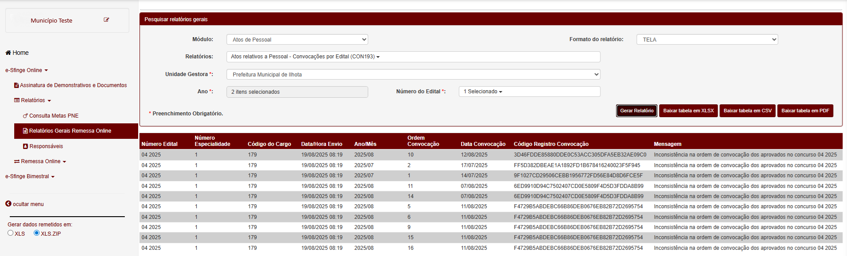
RELATÓRIOS

Slide 14
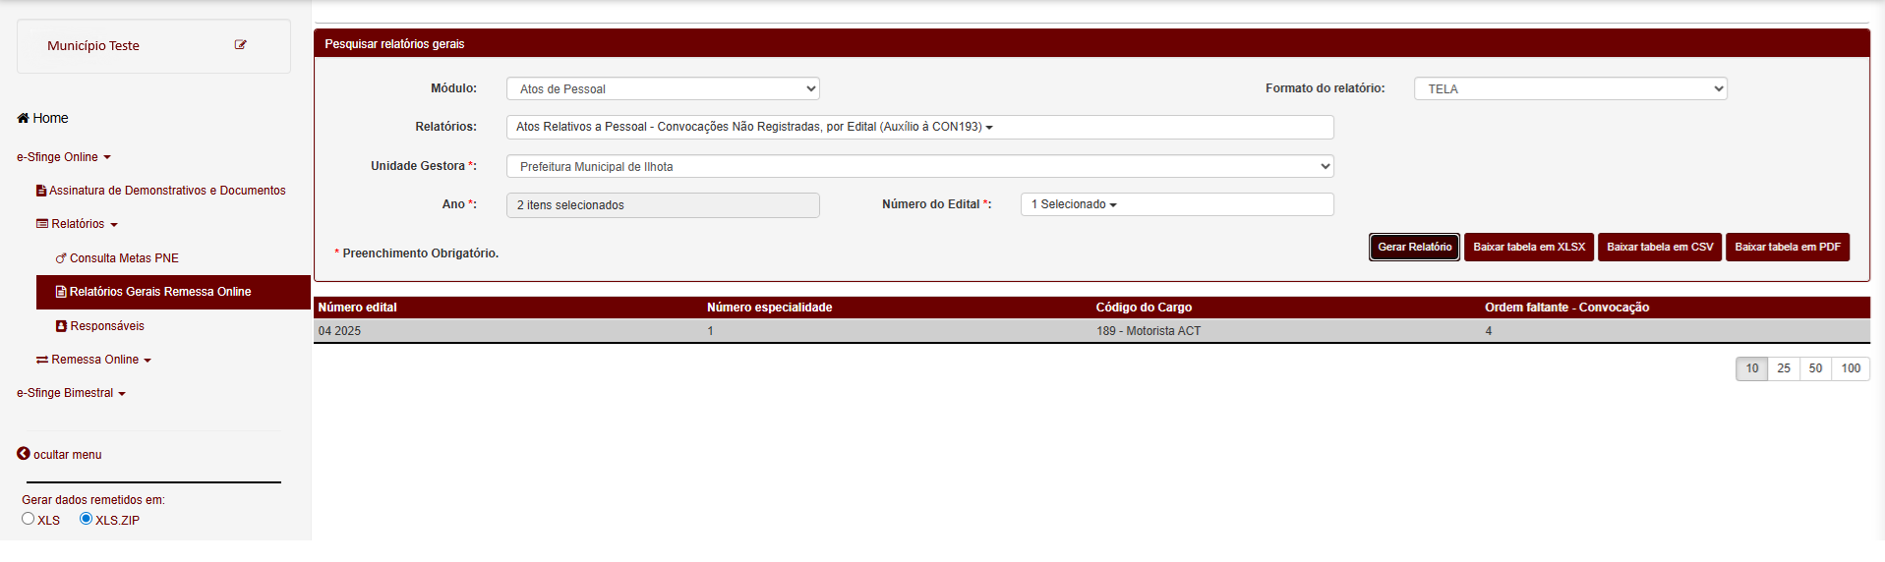
RELATÓRIOS

Slide 15
REGRAS DE CONSISTÊNCIA
CON194 - Verifica convocação no concurso para ato de ingresso estatutário ou ingresso emprego público
Caso seja enviado ato de ingresso estatutário ou emprego público para um servidor sem envio prévio de sua convocação no concurso.

Slide 16
REGRAS DE CONSISTÊNCIA
CON744 - Verifica atos de admissão e contratação com registros em Alteração da Posse
Caso seja enviado ato de admissão ou contratação para um servidor em que foi registrada alteração da posse com tipo de alteração diferente de 2 - Final de Fila (se houver previsão no edital) ou 7 - Prorrogação por motivo de saúde, ambos da tabela 99.

Slide 17

Serviços de Correção
Apresentar justificativas claras e consistentes para cada pedido de correção.
As solicitações serão avaliadas pela área técnica do TCE, que definirá a liberação ou não da alteração.
Dados já corrigidos não poderão ser novamente ajustados, reforçando a necessidade de atenção na primeira solicitação.

Slide 18
Serviços de Correção
Concurso/Processo Seletivo
Data de homologação do concurso, data de validade do concurso, nota de corte, tipo de escolaridade, percentual de vaga especial, número de CPF do aprovado
Prorrogação do Concurso
Data do ato de prorrogação, data de validade após prorrogação
Alteração da Posse/Desistência
Tipo de alteração, data do registro da alteração
Cargo
Nome do cargo, tipo do cargo, escolaridade, CBO
Quadro de Vagas
Quantidade de vagas ocupadas, quantidade fixada em lei
Identificação do Agente Público (Ativo, Inativo e Pensionista)
Nome, sexo, CPF, número do título de eleitor, certificado de reservista, nacionalidade, data de nascimento
Ingresso Estatutário
Indicativo de quitação eleitoral, tipo de escolaridade, indicativo de aptidão, indicativo de penalidade disciplinar, número da decisão judicial, data da decisão judicial, descrição da habilitação
Parecer do Controle Interno
Tipo de parecer
Dados Funcionais do Agente Público Ativo
Data de início de vigência do ato de movimentação, tipo de vínculo, tipo de movimentação, jornada de trabalho semanal, tipo de ônus, cargo
Componente da Folha de Pagamento
Código de especificação da natureza do componente

Slide 19
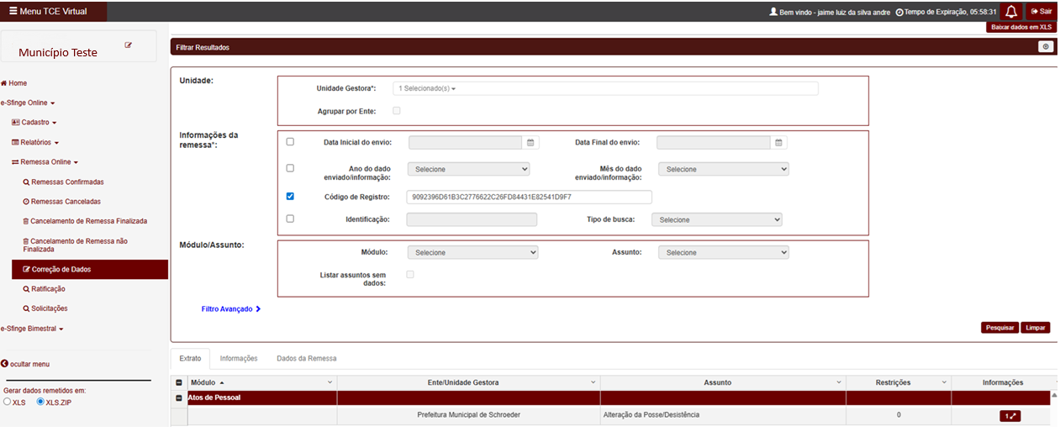
Serviços de Correção

Slide 20
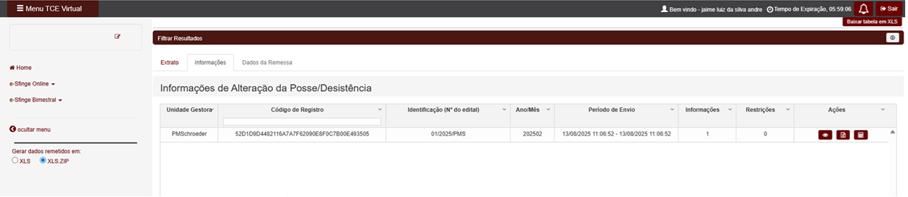
Serviços de Correção

Slide 21
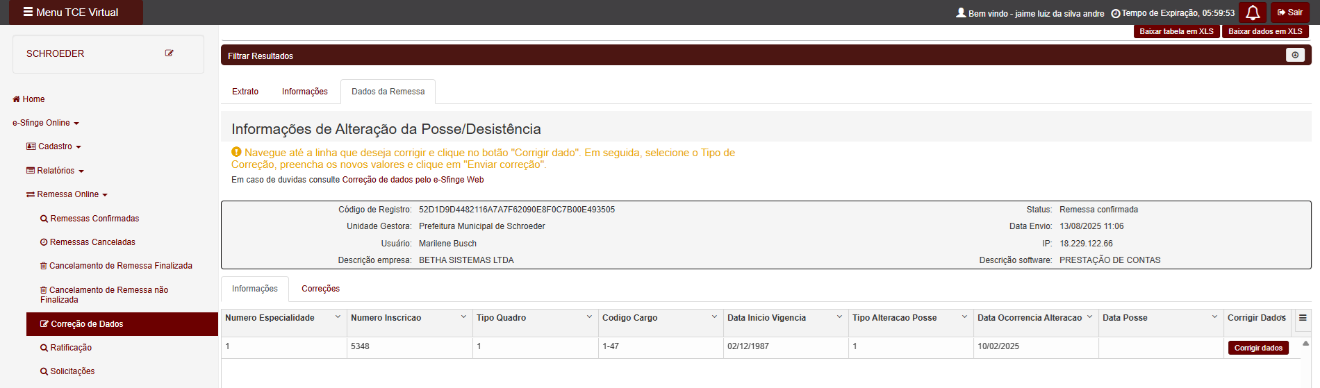
Serviços de Correção

Slide 22
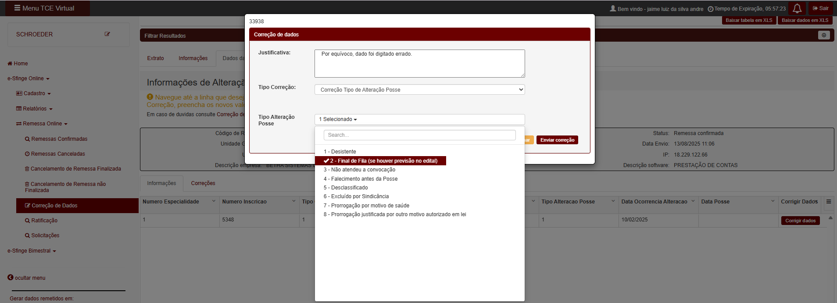
Serviços de Correção

Slide 23
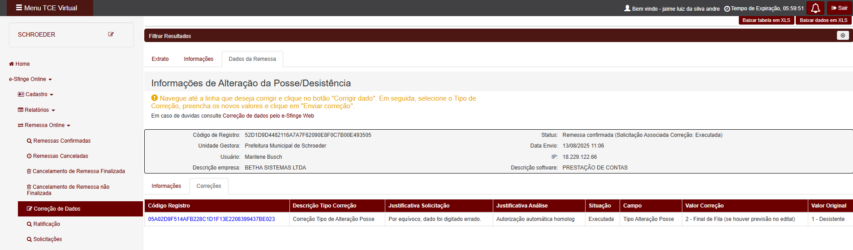
Serviços de Correção

Slide 24

DÚVIDAS

Slide 25



OBRIGADO
helpdesk@tcesc.tc.br
(48) 3221-3700

